Slide 1

UNIVERSIDAD DE LAS FUERZAS ARMADAS - ESPE
DEPARTAMENTO DE CIENCIAS DE LA TIERRA Y LA CONSTRUCCIÓN
MAESTRIA EN SISTEMAS DE GESTIÓN AMBIENTAL
TEMA: CAMBIOS EN URBANIZACIÓN E ISLA DE CALOR DE LA CIUDAD DE GUAYAQUIL, MEDIANTE IMÁGENES LANDSAT
AUTOR: LILIANA MASAPANTA SANCHEZ
DIRECTORA: Geog. LIDIA VLASSOVA PhD.
2018

Slide 2

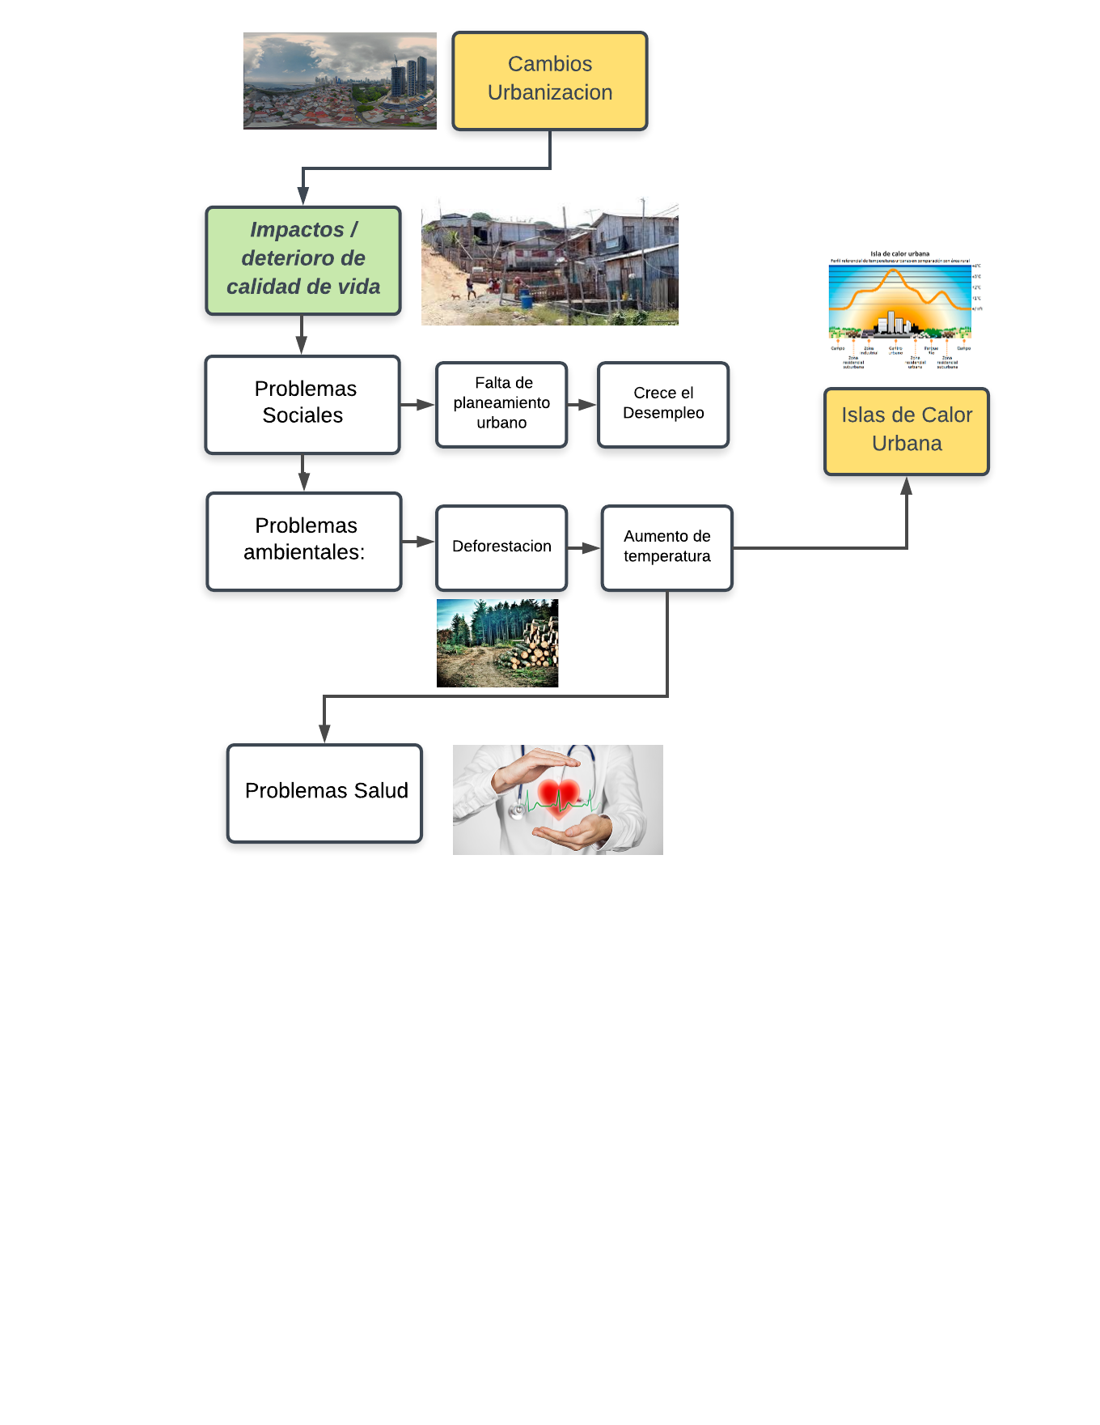
1. CONSIDERACIONES

Slide 3
2. CRECIMIENTO DEMOGRÁFICO
Según la FAO (2012), el crecimiento de la población es uno de los principales motivos de la escasez alimentaria y acentúa la presión de los recursos naturales. Los países que tienen un crecimiento acelerado tienen problemas para la seguridad alimentaria. A medida que el crecimiento demográfico avanza, este también ocasiona impactos severos al medio ambiente, pues existe una mayor demanda no solo de alimentos, sino también de energía y otros recursos.
Debido a que los recursos materiales son escasos, el crecimiento demográfico puede constituirse como un problema, ya que no existen recursos suficientes para satisfacer las necesidades de todas las personas.

Slide 4
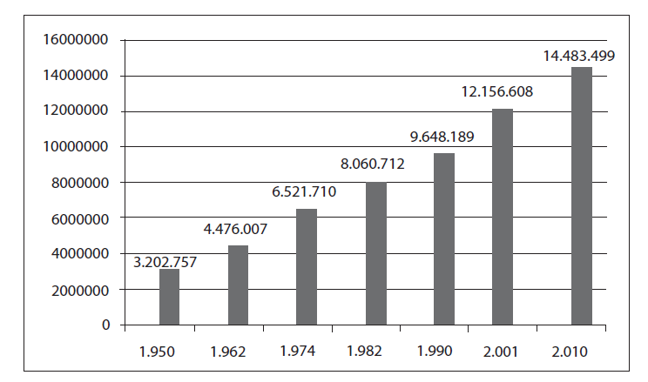
    3. CRECIMIENTO DEMOGRÁFICO EN ECUADOR
La población del país pasó de alrededor de 3 millones de personas en 1950 a más de 14.5 millones de habitantes en el 2010.

Slide 5
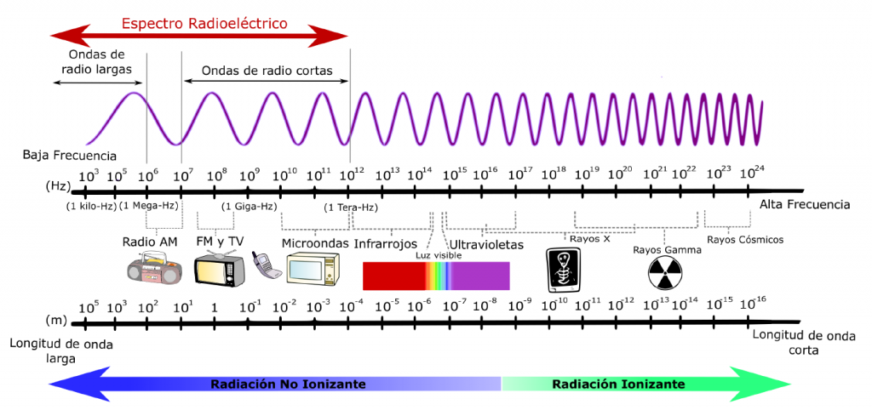
4. SENSORES REMOTOS
    Espectro Electromagnético
La radiación electromagnética se puede ordenar en un espectro que se extiende desde ondas de frecuencias muy elevadas (longitudes de onda pequeñas) hasta frecuencias muy bajas (longitudes de onda altas) (Valle, 2005).

Slide 6
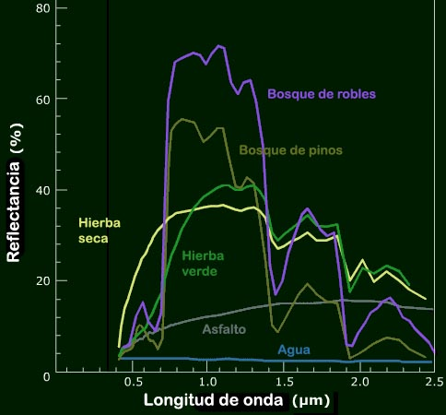
5. FIRMA ESPECTRAL
Cada objeto tiene una respuesta espectral propia que se conoce como firma espectral, las características de dicha firma dependen en primer lugar de su estructura atómica y molecular de las características de la superficie y de la temperatura. La proporción de la proporción de la radiación incidente que es reflejada, absorbida y/o transmitida depende de las características del material que se observa y su superficie, y varia en las distintas bandas del espectro electromagnético (Pérez y Muñoz, 2006).

Slide 7
  6. IMÁGENES SATELITALES
Las imágenes satelitales representan una fuente de información de la cual se pueden extraer datos espacialmente distribuidos a partir de análisis y procesamiento digital. Esta información puede consistir en variables continuas, categorización de la imagen en clases temáticas, análisis de cambios, medición de la estructura espacial del territorio, entre otras; utilizadas como complemento y actualización del conocimiento del territorio. (Cortes, 2014).

Slide 8
6.1 IMÁGENES LANDSAT
Landsat fue el primer satélite de teledetección de la superficie terrestre. Fue puesto en marcha por la NASA de los Estados Unidos para obtener imágenes de la Tierra de una manera global en 1972.
La ventaja principal de estas imágenes es abarcar el periodo de tiempo de varias décadas, permitiendo analizar el estado de la superficie terrestre no solo en un momento, sino también través de las etapas de mayor duración. Los datos de las diferentes misiones son compatibles y pueden utilizarse juntos.

Slide 9
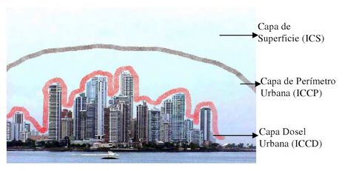
7. ISLA DE CALOR URBANO
  La Isla de Calor Urbana se caracteriza por las temperaturas de aire más cálidas en ciudades en comparación con las temperaturas del aire en los alrededores
  ICCD: Se encuentra más cerca de la ciudad.
ICCP: alcanza la longitud de un kilómetro o
un poco más durante el día encogiéndose
durante la noche.
ICS: engloba las dos anteriores, produciendo
el calor relativo sobre las ciudades.

Slide 10
    8. DESARROLLO DEL PROBLEMA
Urbano
Temperatura
Guayaquil, está experimentando un crecimiento desmedido y desordenado que ha ocasionado que se irrespete la propiedad del Estado y la privada, además de las leyes y ha afectado ecosistemas naturales ( se rellenaron esteros y se taló manglar, se eliminaron bosques, se modificaron o interrumpieron los drenajes naturales de las aguas lluvia), lo que ha provocado una serie de impactos negativos, situaciones de riesgo y vulnerabilidad para los habitantes.

Slide 11
    9. JUSTIFICACIÓN E IMPORTANCIA
Provocando trastornos como el agotamiento por deshidratación, calambres, síncopes, golpes de calor, la aparición de enfermedades cerebrovasculares
Mayor temperatura se enfrentan a costos de cambio climático por lo menos dos veces más grandes.
Monitorear los cambios a través de periodos de estudio, por lo tanto los resultados de este trabajo, servirán para establecer acciones que minimicen los impactos causados

Slide 12
10. OBJETIVOS
GENERAL
Determinar los cambios en Urbanización e Islas de Calor de la Ciudad de Guayaquil mediante Imágenes Satelitales Landsat durante el periodo 1985-2010.
ESPECIFICOS
Determinar el avance del crecimiento urbano de la ciudad de Guayaquil a través de la utilización de imágenes Landsat durante el periodo 1985-2010.
Elaborar mapas de distribución de temperatura de superficie con el fin de determinar la extensión y configuración de la Isla de Calor Urbana la ciudad de Guayaquil.
Analizar la relación existente entre los patrones de urbanización y las Islas de Calor en la ciudad de Guayaquil, en el periodo 1985-2010 y determinar los efectos ambientales ocasionados por el aumento de la temperatura.

Slide 13
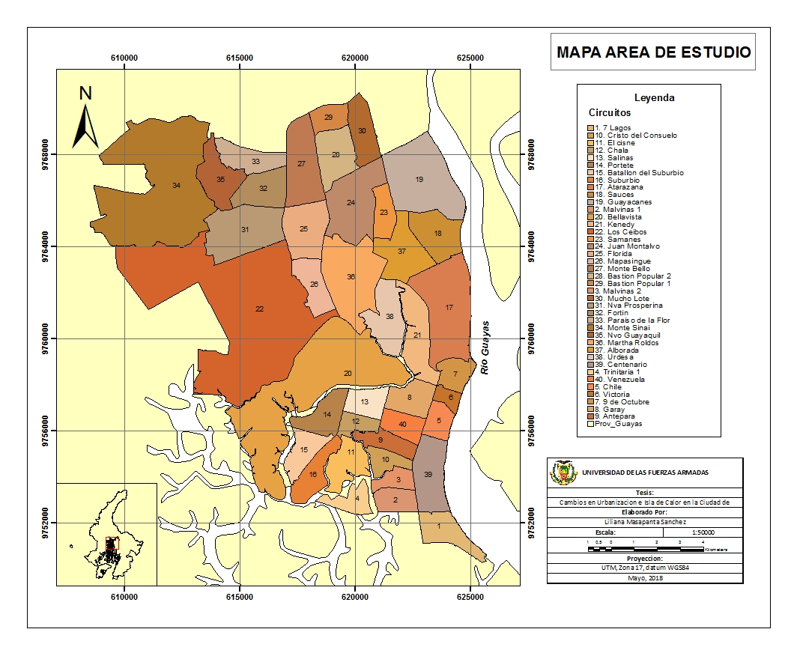
11. AREA DE ESTUDIO
Ubicada en la provincia del Guayas, en la región natural Costa del Ecuador. Se encuentra localizada geográficamente en 2°12 ́ S, 79°58 ́ W, que corresponde a la Zona 17 Sur, proyección UTM.

Slide 14
  12. MATERIALES
IMAGEN SATELITAL
PANOPLY
GOOGLE EARTH
ENVI
ARC GIS

Slide 15
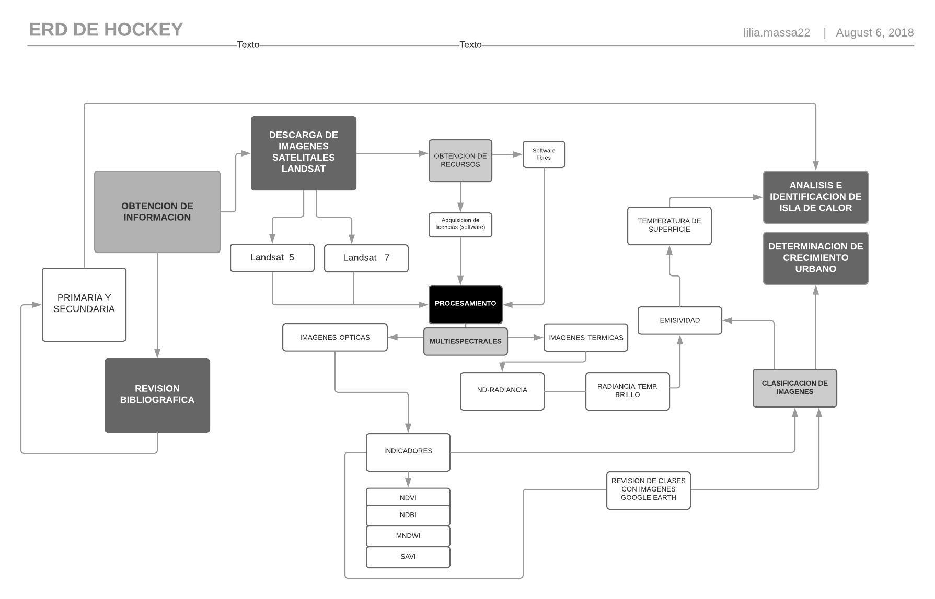
13. METODOLOGIA

Slide 16
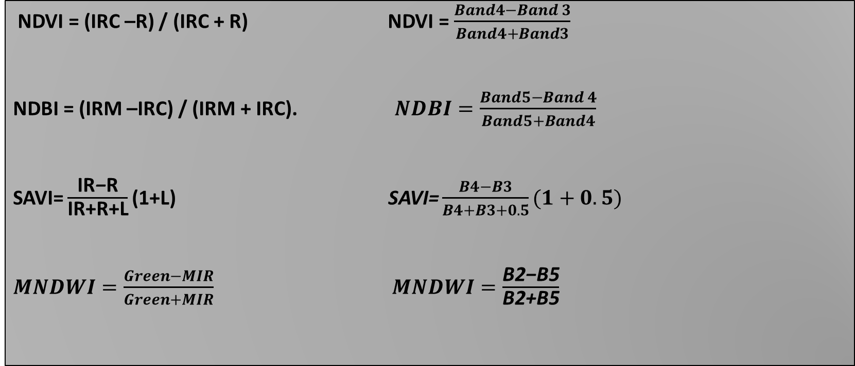
ÍNDICES ESPECTRALES
  METODOLOGIA
NDVI = (IRC –R) / (IRC + R) NDVI = $\frac{Band4−Band 3}{Band4+Band3}$
NDBI = (IRM –IRC) / (IRM + IRC). $NDBI=\frac{Band5−Band 4}{Band5+Band4}$
$\text{SAVI}\text{=}\frac{\text{IR}\text{−}\text{R}}{\text{IR}\text{+}\text{R}\text{+}\text{L}}\text{(1+}\text{L}\text{)}$ $\text{SAVI}\text{=}\frac{B4−B3}{B4+B3+0.5}(1+0.5)$
$MNDWI=\frac{Green−MIR}{Green+MIR}$ $MNDWI=\frac{\text{B}\text{2−}\text{B}\text{5}}{\text{B}\text{2+}\text{B}\text{5}}$

Slide 17
  METODOLOGIA
Pre procesamiento de Bandas Ópticas
-Banda térmica se convirtieron los niveles digitales en valores de radiancia y el cálculo de temperatura brillo. Finalmente para los cálculos de emisividad, temperatura y análisis estadísticos
Para esta investigación se calcularon los siguientes índices NDVI, SAVI, NDBI, MNDWI.
Clasificación Supervisada
Las clases seleccionadas fueron suelo urbano, vegetación y agua.
Índices Espectrales

Slide 18

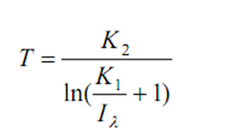

  METODOLOGIA
Procesamiento de Bandas Térmica
Una vez con la radiancia calibrada utilizamos la fórmula de Planck (Ecuación 5), para cálculo de la temperatura brillo en K.
Emisividad
El método de los umbrales de Sobrino et al., (2000) .donde considera el índice NDVI, para este proceso se utilizó la herramienta de análisis de imágenes para determinar los valores de emisividad para cada categoría.
Determinacion LST
.

Slide 19
  14. ANÁLISIS ESTADÍSTICO
Para el análisis estadístico fue necesario la utilización de los archivos raster de los mapas de cambios de urbanización y temperatura, además de la herramienta Zonal Statistics del Software ArcGis.

Slide 20
15. RESULTADOS
  15.1 Distribución de áreas urbanizadas
USO DE SUELO | 1985 | 1990 | 2000 | 2010
Urbano | 38,09 | 54,77 | 81,18 | 79,50
Vegetación | 61,15 | 43,33 | 17,98 | 14,63
Agua | 0,76 | 1,90 | 0,84 | 5,88
TOTAL | 100 | 100 | 100 | 100
.
Estos resultados confirman lo expuesto en varios estudios sobre evolución urbana que refieren sobre el crecimiento urbanístico en las últimas décadas. Así Rodríguez (2002), señala que desde mediados del siglo veinte, América Latina paso a ser el continente más urbanizado, mientras que Sosa y Waters (2006) en su estudio de los procesos de crecimiento urbano en Ecuador hablan del crecimiento dramático de Quito y Guayaquil, en gran parte debido a la migración rural-urbana.

Slide 21
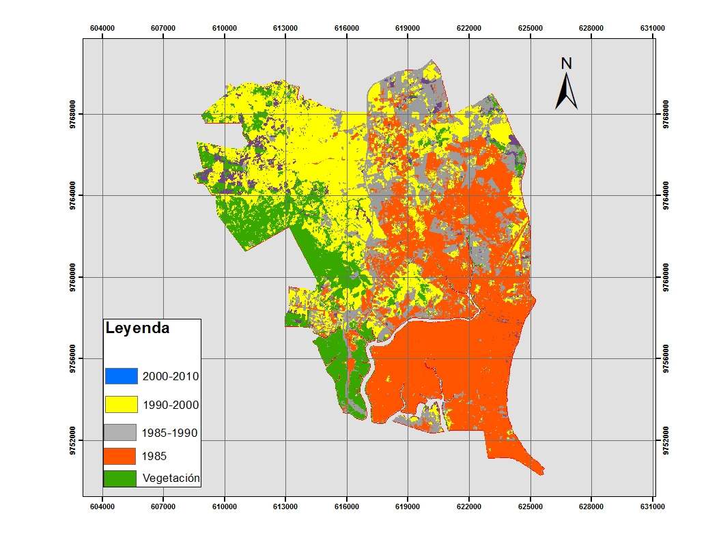
La tendencia del continuo crecimiento de áreas urbanizadas durante todo el periodo analizado fue más notoria hasta el año 2000 (81,18 % respecto a 1985).

Slide 22
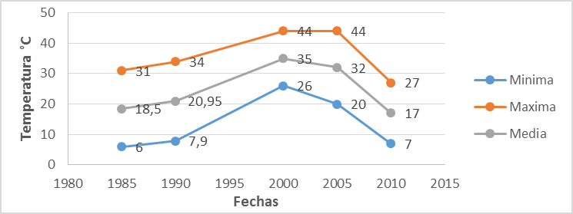
    15.2 Distribución de temperatura de superficie Terrestre
En 1985 los valores mínimas de temperaturas están por debajo de 12°C y las máximas por encima de 24°C, estando visible la Isla de Calor Urbana en la zona céntrica de la ciudad.
En 1990 donde las temperaturas mínimas son inferiores a 17°C, mientras que las máximas son superiores a 28°C
Para el año 2000 las temperaturas mínimas se encuentran en las zonas de Bellavista (20), parte de los Ceibos (22) y Guayacanes (19), y las temperaturas máximas superiores a 41°C , se concentran en el casco céntrico de la ciudad de Guayaquil, y con el trascurso de los años la isla de calor se distribuye hacia la parte norte

Slide 23
En 1985 los valores mínimas de temperaturas están por debajo de 12°C y las máximas por encima de 24°C, estando visible la Isla de Calor Urbana en la zona céntrica de la ciudad.
1990 donde las temperaturas mínimas son inferiores a 17°C, mientras que las máximas son superiores a 28°C. La ICU aumenta de tamaño y se extiende a áreas como Kennedy (21), Urdesa (38), y Alborada (37). Para el año 2000 las temperaturas mínimas se encuentran en las zonas de Bellavista (20), parte de los Ceibos (22) y Guayacanes (19), y las temperaturas máximas superiores a 41°C , se concentran en el casco céntrico de la ciudad de Guayaquil

Slide 24
23-11-2000
Para el año 2000 las temperaturas mínimas se encuentran en las zonas de Bellavista (20), parte de los Ceibos (22) y Guayacanes (19), y las temperaturas máximas superiores a 41°C , se concentran en el casco céntrico de la ciudad de Guayaquil, y con el trascurso de los años la isla de calor se distribuye hacia la parte norte donde se ubican los sectores como Monte Sinaí, Nuevo Guayaquil, Paraíso de La Flor, Fortín, Nueva Prosperina, y en gran parte de Los Ciebos. El patrón de temperatura para el 2010 es distinto comparado con otros momentos analizados, pues las temperaturas mínimas se observan en áreas como Atarazana (17), Kennedy (21), Urdesa (38), y las máximas se localizan en áreas como Monte Sinaí (34).

Slide 25
27/03/1985
Coberturas | Área (ha) | T.Max (°C) | Rango | Media | s
Urbano | 7571.97 | 31 | 23 | 21,41 | 3,16
Vegetación | 12154.95 | 27 | 21 | 11,93 | 3,63
Agua | 151.2 | 26 | 17 | 16,21 | 2,50
21/02/1990
Urbano | 10863.99 | 33,55 | 23,56 | 25,69 | 3,52
Vegetación | 8596.98 | 29,84 | 21,97 | 18,03 | 3,09
Agua | 362.52 | 30,78 | 15,06 | 23,29 | 2,49
23/11/2000
Urbano | 15983.37 | 50 | 29 | 40,86 | 2,98
Vegetación | 3556.26 | 30 | 30 | 34,22 | 4,71
Agua | 150.03 | 22 | 22 | 34,28 | 3,82
02/10/2010
Urbano | 10982.43 | 27 | 24 | 16,34 | 3,31
Vegetación | 2893.05 | 26 | 24 | 15,21 | 3,24
Agua | 5948.01 | 25 | 24 | 2,91 | 4,98
T. Promedio
Rango

Slide 26
16. CONCLUSIONES Y RECOMENDACIONES
  CONCLUSIONES
En el análisis de las imágenes satelitales se comprobó que en el periodo analizado, la zona urbana aumentó de un área inicial de 7571.97 ha. en el año de 1985 a 15802,2 ha, para el año 2000, lo que constituye un porcentaje de 43.08% con respecto al inicio del periodo
De la serie temporal de imágenes, se concluye que el crecimiento más significativo dentro del periodo de estudio sucedió en los años de 1985 al 2000 y aparentemente se estabilizó para el 2010, que parece deberse a aplicación de leyes y normas enfocadas a ordenamiento territorial en la ciudad de Guayaquil.
El análisis de la distribución espacial, por medio de la serie de imágenes temporales, muestran el aumento de temperatura al inicio del periodo de estudio (1985), principalmente en Garay (8), Venezuela (40), Antepara (9), Chile (5) y Centenario (39), el mismo patrón de incremento de temperatura continúa para los años 1990 al 2000 donde se observa que la isla de calor se extiende a la zona norte. Sin embargo para el año 2010 la isla de calor se acentúa en Monte Sinaí (34), mientras que para el resto del área de estudio las temperaturas son relativamente bajas, este comportamiento anómalo responde a los fenómenos climáticos para esta fecha.

Slide 27
Los mapas temáticos de temperatura y áreas urbanas permitió confirmar la existencia de Islas de Calor Urbana y la relación con el crecimiento de áreas urbanizadas en el periodo 1985 al 2010, esto fue posible debido a la elaboración de secuencias de mapas y su interrelación.
Se confirmó la viabilidad de las imágenes satelitales para el monitoreo de áreas urbanizadas e Isla de Calor, lo que facilitaría la toma de decisiones dirigidas al proceso de ordenamiento Territorial y mitigación de cambio climático.

Slide 28
  RECOMENDACIONES
Para próximos estudios de procesos de urbanización, sería necesario considerar en las series temporales de imágenes, además de imágenes Landsat, satelitales compatibles de características similares a Sentinel 2A y Sentinel 2B.
Los resultados de este estudio de análisis de Islas de Calor y cambios de la Urbanización, podrían tomase como referencia para próximas decisiones de planificación territorial (usos de suelo) en la ciudad de Guayaquil y evitar que el desarrollo poblacional comprometa los recursos naturales.
Se recomienda la utilización de la teledetección para monitoreo de ciudades, con el fin de implementar planes que favorezcan al desarrollo de ciudades verdes, logrando temperaturas bajas en áreas urbanas, mejorando la calidad de vida de la población y minimizando los efectos del cambio climático. Es necesario considerar de acuerdo a la EPA (2011) una de la estrategias es plantar árboles en caras oeste y este de los edificios con el fin de mantener bajas temperaturas y evitar Isla de Calor Urbano.

Slide 29
Se recomienda considerar los resultados de esta investigación, por parte de las instituciones que regulen y controlen el crecimiento urbano de Guayaquil, con el fin conservar áreas naturales cercanas a las ciudades.

Slide 30
GRACIAS

